Slide 1
ACQUISIZIONI BASI DATI GPS
Tel. +39 06.895.73.980 E-mail: info@airdroneservice.it Website: www.airdroneservice.it Sede legale e operativa: Via Cornelia, 498, 00166 Roma

Slide 2
Descrizione del servizio
Il servizio, atto ad ottimizzare la precisione delle basi dati, utilizza un drone dotato di payload capace di connettersi ad almeno tre basi circostanti, dalle quali acquisisce la propria posizione, immagazzinandola, muovendosi su tutto il territorio prestabilito.
I dati acquisiti potranno poi essere usati dall’azienda committente per ottimizzarne la precisione.
Tel. +39 06.895.73.980 E-mail: info@airdroneservice.it Website: www.airdroneservice.it Sede legale e operativa: Via Cornelia, 498, 00166 Roma

Slide 3
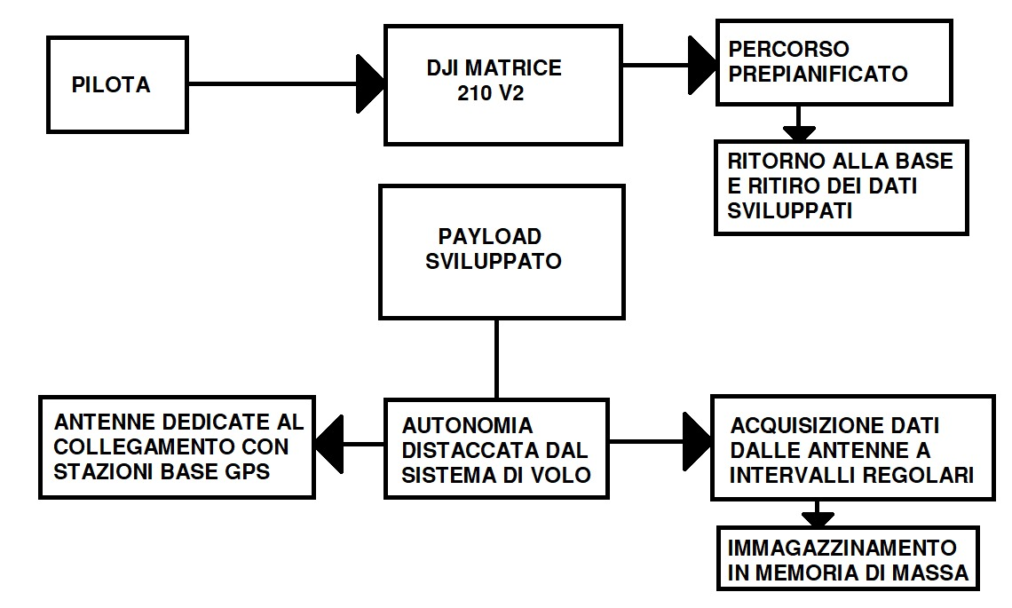

SCHEMA DEL FUNZIONAMENTO
Tel. +39 06.895.73.980 E-mail: info@airdroneservice.it Website: www.airdroneservice.it Sede legale e operativa: Via Cornelia, 498, 00166 Roma

Slide 4
TIPO DI PAYLOD DA SVILUPPARE
Il payload usato dovrà essere sviluppato appositamente per soddisfare le esigenze tecniche atte a permettere una connessione efficace con tre o più stazioni base, mediante l’utilizzo delle antenne (proprietarie o meno) necessarie, con la necessaria capacità elaborativa e una adeguata memoria di massa.
Tel. +39 06.895.73.980 E-mail: info@airdroneservice.it Website: www.airdroneservice.it Sede legale e operativa: Via Cornelia, 498, 00166 Roma

Slide 5
S.A.P.R UTILIZZATO
Il drone da noi identificato per lo svolgimento del progetto è il DJI Matrice 210 V2, che possiede stabilità e resistenza al vento notevoli per quello che è stato identificato come un volo ad alta quota. Offrendo una portata di volo di 8km grazie a due batterie auto riscaldanti per 30 minuti di autonomia.
Il drone scelto rappresenta quindi un sistema indipendente dal payload, che svolgerà le sole funzioni di acquisizione dati.
Tel. +39 06.895.73.980 E-mail: info@airdroneservice.it Website: www.airdroneservice.it Sede legale e operativa: Via Cornelia, 498, 00166 Roma

